Slide 1

NHIỆT LIỆT CHÀO MỪNG
QUÝ THẦY CÔ VỀ DỰ
CHUYÊN ĐỀ MÔN ĐẠO ĐỨC
LỚP 1

Slide 2



Slide 3

Khởi động

Slide 4



Slide 5



Slide 6
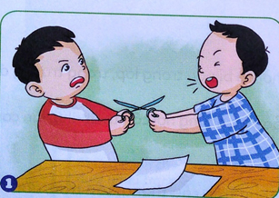
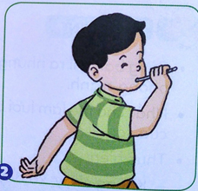
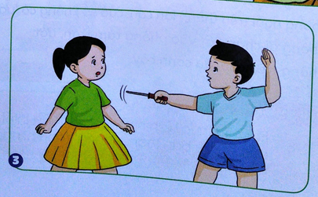

Slide 7

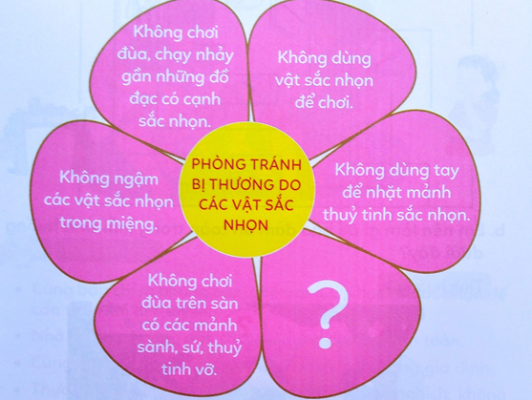

Slide 8

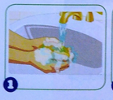
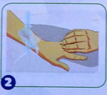
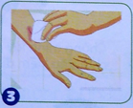
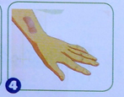

Slide 9


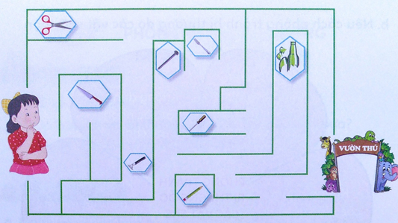

Slide 10

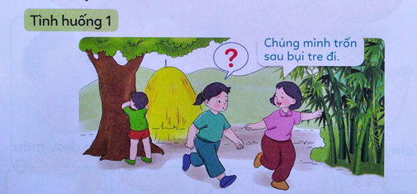
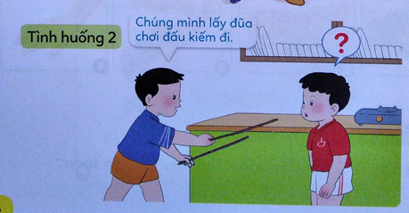

Slide 11

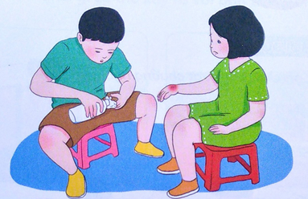

Slide 12

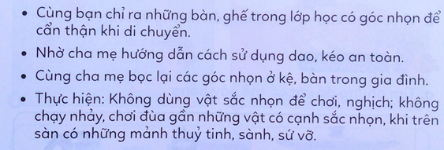

Slide 13
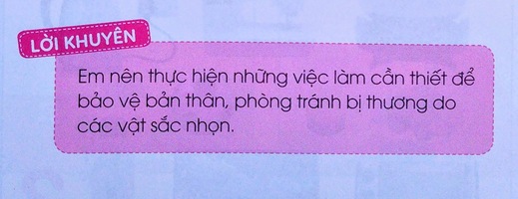

Slide 14

Chóc thÇy c«, c¸c con cïng
gia đình m·i m·i
h¹nh phóc !

